Slide 1
Tests
Avec maui

Slide 2

Petit rappel
Un bug coûte cher une fois en production !

Slide 3
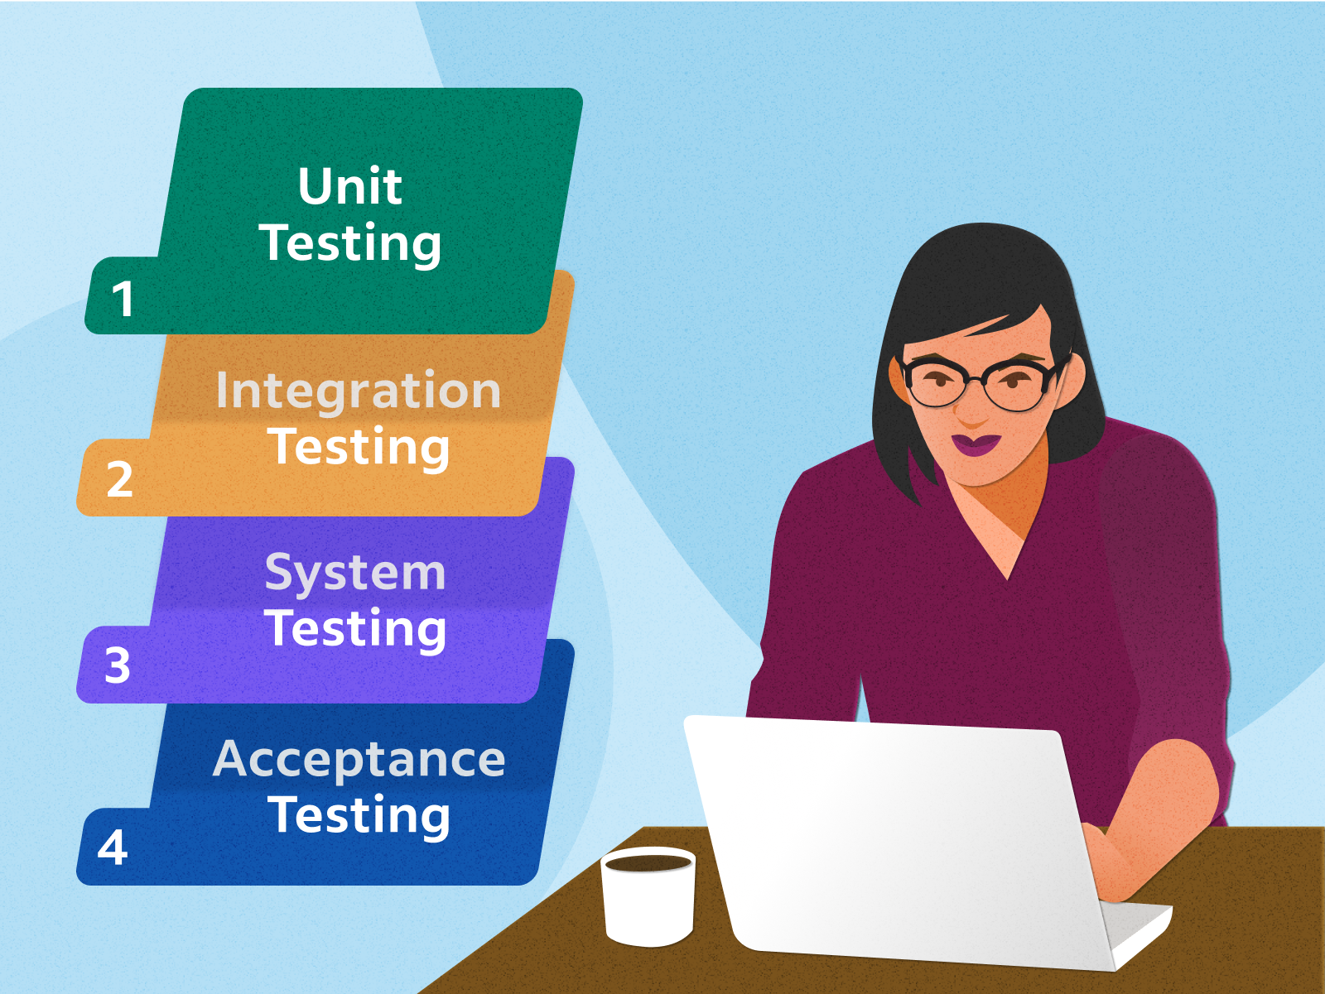
La validation se fait à plusieurs niveaux
Le développeur est au MINIMUM responsable des tests unitaires
Idéalement les parties 2 et 3 sont prises en charge par un spécialiste du testing
La partie 4 est une validation du CDC

Slide 4
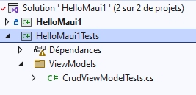
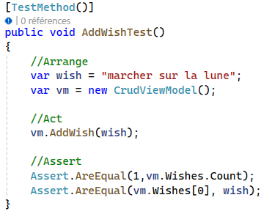
Structure des tests unitaires
Un projet de test
Chaque scénario suit le plan en 3 étapes
  Arrange (contexte de départ)
  Act (action à tester)
  Assert (vérification)
Exemple
  Pour enregistrer un vœu
  Quand j’ajoute le vœu "marcher sur la lune"
  Celui-ci a bien été ajouté

Slide 5

Les tests d’intégration
Après les tests unitaires

Slide 6
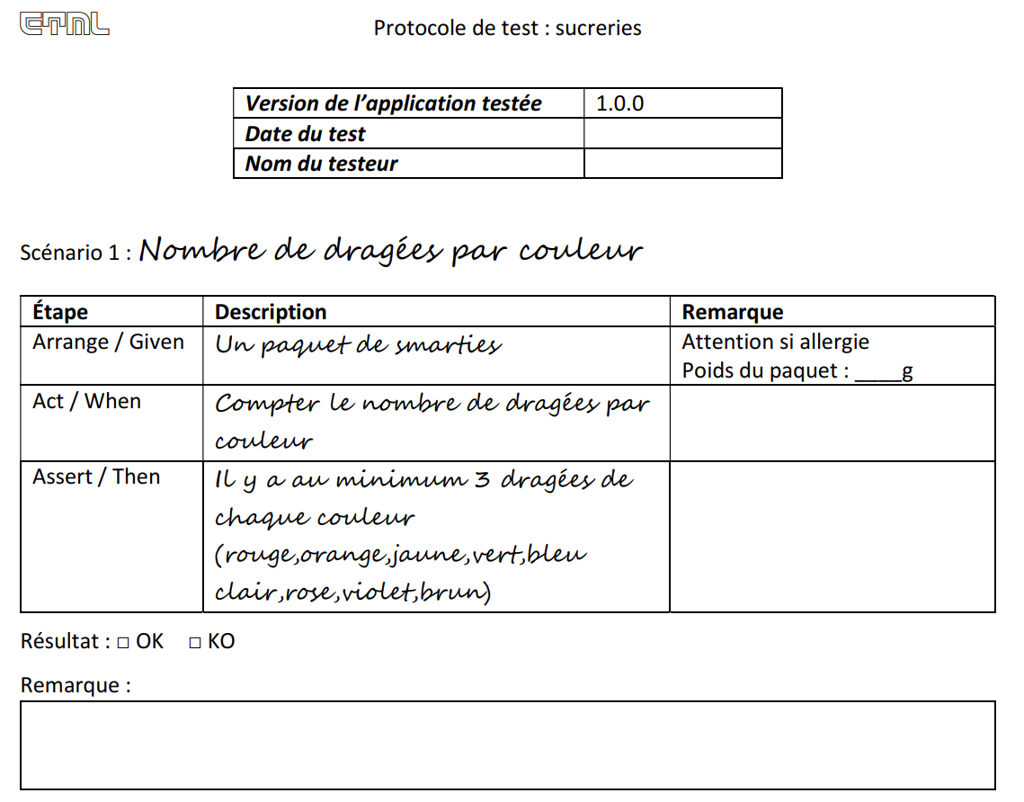
Exemple de feuille de test d’acceptation
Date
Version testée
Description du scénario
3 étapes précises
Résultat

Slide 7
Questions ?
Doit-on tester le code des tests unitaires ?
Est-il pertinent de vérifier les valeurs critiques, par exemple int.MaxValue ?
Les tests d’acceptance peuvent être réalisés sur le simulateur Android ?
Comment garantir que les tests unitaires seront exécutés avant une release ?
… ?

